Slide 1
Escuela Normal De Educación Preescolar
Curso:
Estrategias Para La Exploración Del Mundo Natural
Titular:
Yixie Karelia Laguna Montañez
Trabajo:
Tabla POE
Alumna:
Sara Yamilet Gómez Hernández #5
SEGUNDO SEMESTRE “B”
Saltillo, Coahuila 02/Mayo/2021

Slide 2
EFECTO PLATA
Experiencia | Predicción | Observación | Explicación
Mi experiencia tuvo un fallo ya que al principio intente quemar el huevo con un encendedor y no dio resultado, hasta que lo hice con una vela. | Al quemar el huevo comenzaría a tronar y se podría quebrar. Y al momento de meterlo al agua no pasaría nada, se quedaría igual con el color quemado. | 1. Al quemar el huevo comienza a tomar un color negro. 2. En ciertas ocasiones el huevo empezaba a tronar. 3. Al meter el huevo al agua se notaba el color quemado igual. 4. Al mover el vaso que contenía el huevo con agua a un lugar con más luz, se pudo observar como si tomara un color plateado. 5. El huevo se despintaba, es decir, se iba quitando un poco el color negro (lo quemado). | La delgada capa de aire que queda entre el agua y la cáscara, produce la reflexión total. Como la mayor parte de los rayos de luz alcanza el huevo con ángulos superiores a 49°, se produce la reflexión total (se reflejan como un espejo), y producen la ilusión que el huevo es de plata. https://www.fundacionaquae.org/experimento-cientifico-huevo-metalico/#:~:text=La%20delgada%20capa%20de%20aire,el%20huevo%20es%20de%20plata.

Slide 3
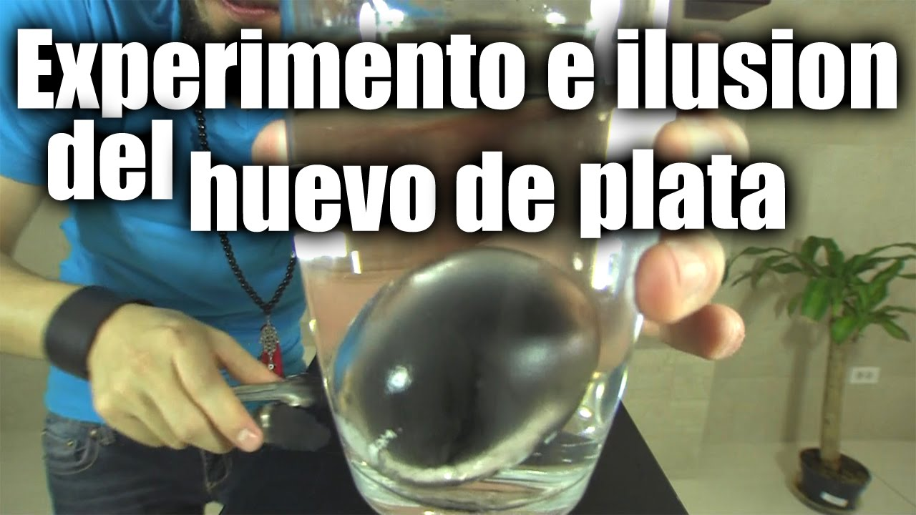
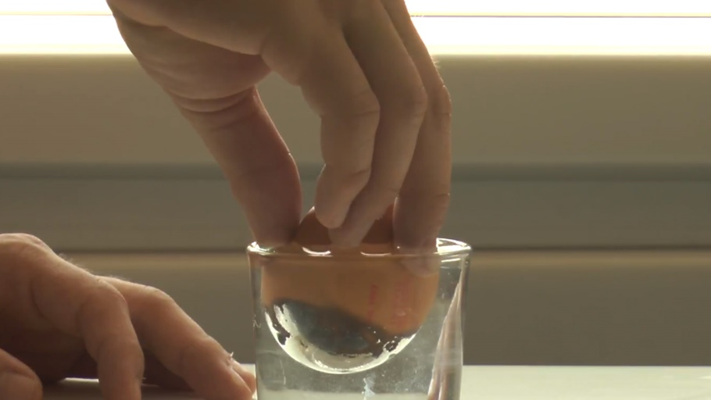
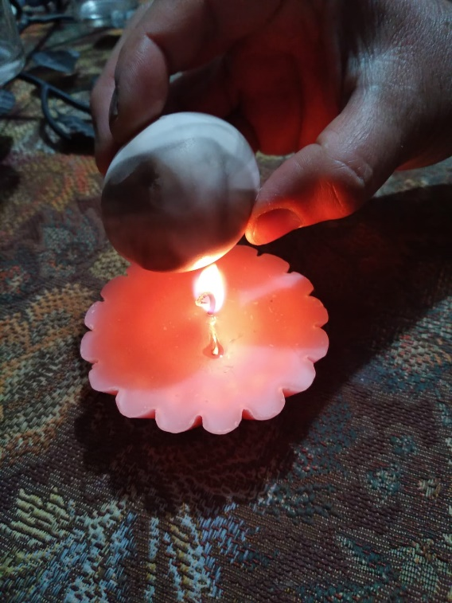
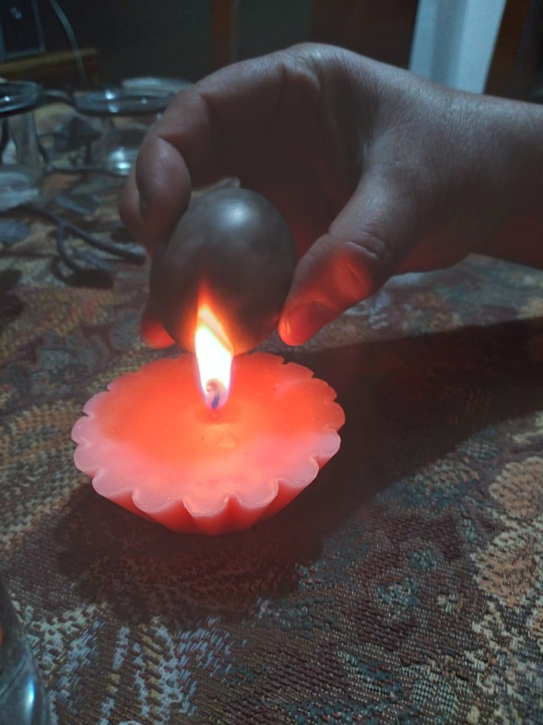
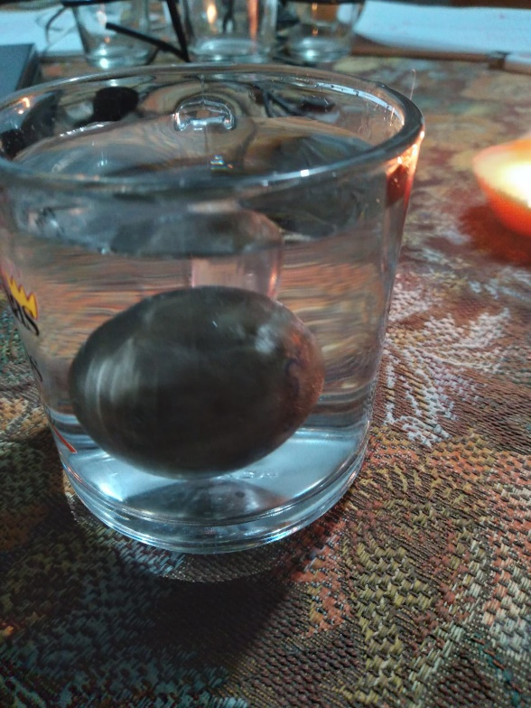
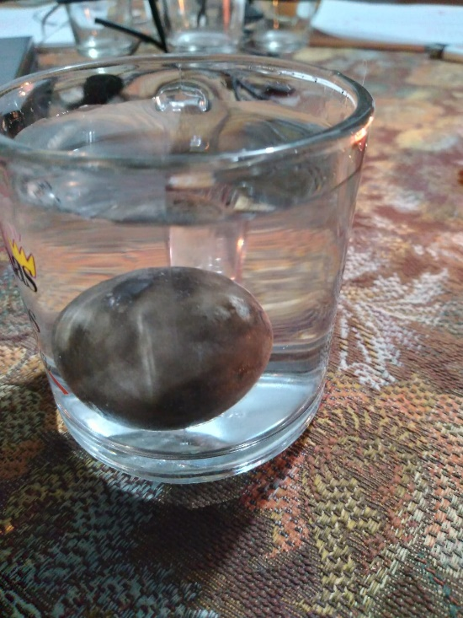
EFECTO PLATA
Imágenes de internet
Materiales:
-Un Huevo
-Encendedor
-Vaso de vidrio transparente
-Agua
Fotos reales

Slide 4
Conclusión
Lo que observamos es un fenómeno conocido como la reflexión de la luz, este fenómeno es el cambio de dirección que tienen los rayos de luz cuando chocan sobre alguna superficie o algún objeto y rebotan.
Lo que pasa cuando metemos el huevo al agua es que se hace una capa de aire y esta es la encargada de que los rayos reboten y esa reflexión da la ilusión de que el huevo es color plateado.

